Slide 1
生成函数&离散概率 习题课
丁文韬

Slide 2
作业情况
本次内容
生成函数与递推关系
Prob1
Prob2
离散概率
Prob3
Prob7
Prob8

Slide 3
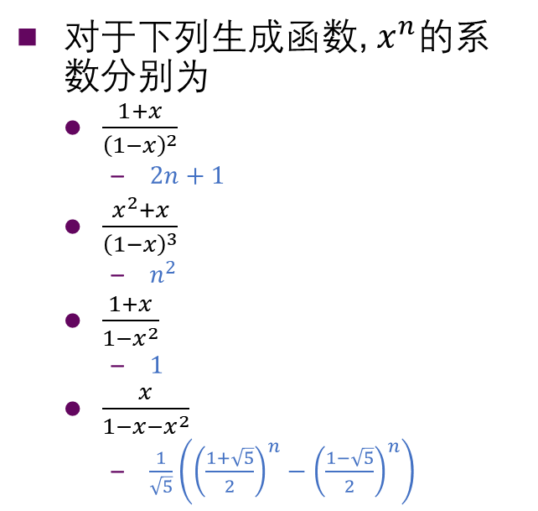
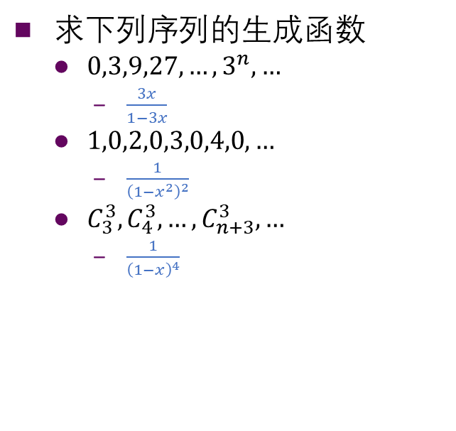
PS11 Prob1,2
求下列序列的生成函数
$0,3,9,27,…,3^{n},…$
$\frac{3x}{1−3x}$
$1,0,2,0,3,0,4,0,…$
$\frac{1}{{\left(1−x^{2}\right)}^{2}}$
$C_{3}^{3},C_{4}^{3},…,C_{n+3}^{3},…$
$\frac{1}{{\left(1−x\right)}^{4}}$
对于下列生成函数, $x^{n}$的系数分别为
$\frac{1+x}{{\left(1−x\right)}^{2}}$
$2n+1$
$\frac{x^{2}+x}{{\left(1−x\right)}^{3}}$
$n^{2}$
$\frac{1+x}{1−x^{2}}$
$1$
$\frac{x}{1−x−x^{2}}$
$\frac{1}{\sqrt{5}}\left({\left(\frac{1+\sqrt{5}}{2}\right)}^{n}−{\left(\frac{1−\sqrt{5}}{2}\right)}^{n}\right)$

Slide 4
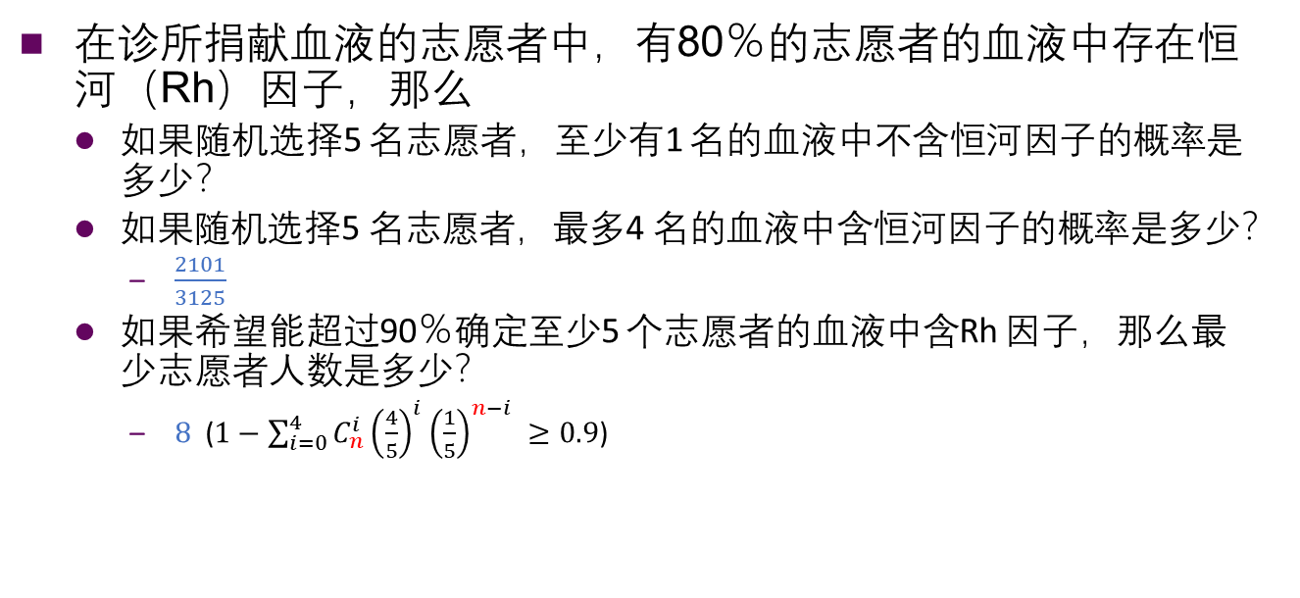
PS8 Prob3
在诊所捐献血液的志愿者中，有80％的志愿者的血液中存在恒河（Rh）因子，那么
如果随机选择5 名志愿者，至少有1 名的血液中不含恒河因子的概率是多少？
如果随机选择5 名志愿者，最多4 名的血液中含恒河因子的概率是多少？
$\frac{2101}{3125}$
如果希望能超过90％确定至少5 个志愿者的血液中含Rh 因子，那么最少志愿者人数是多少？
$8$ ($1−\sum_{i=0}^{4}{C_{n}^{i}{\left(\frac{4}{5}\right)}^{i}{\left(\frac{1}{5}\right)}^{n−i} }≥0.9$)

Slide 5
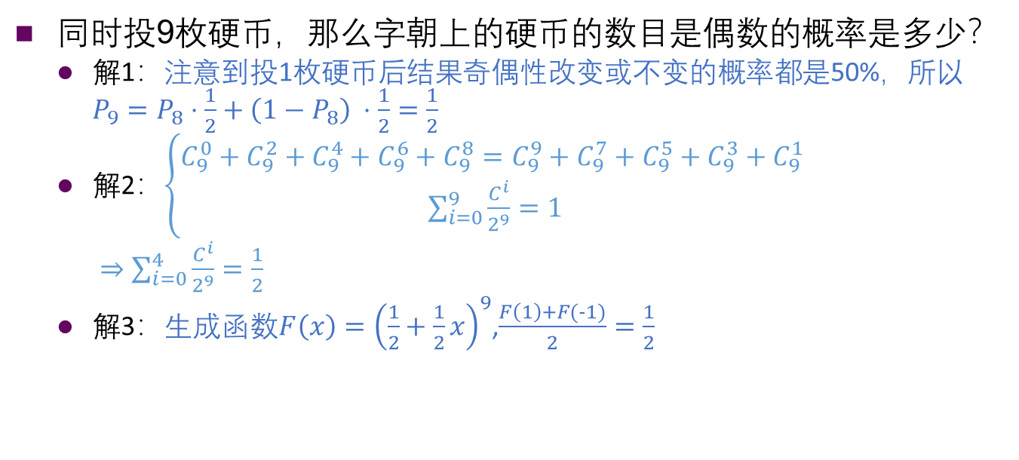
PS12 Prob7
同时投9枚硬币，那么字朝上的硬币的数目是偶数的概率是多少？
解1：注意到投1枚硬币后结果奇偶性改变或不变的概率都是50%，所以$P_{9}=P_{8}⋅\frac{1}{2}+\left(1−P_{8}\right) ⋅\frac{1}{2}=\frac{1}{2}$
解2：$\left\{\begin{aligned}C_{9}^{0}+C_{9}^{2}+C_{9}^{4}+C_{9}^{6}+C_{9}^{8}=C_{9}^{9}+C_{9}^{7}+C_{9}^{5}+C_{9}^{3}+C_{9}^{1} \\ \sum_{i=0}^{9}{\frac{C^{i}}{2^{9}}}=1\end{aligned}\right.$
$⇒\sum_{i=0}^{4}{\frac{C^{i}}{2^{9}}}=\frac{1}{2}$
解3：生成函数$F\left(x\right)={\left(\frac{1}{2}+\frac{1}{2}x\right)}^{9}$,$\frac{F\left(1\right)+F(-1)}{2}=\frac{1}{2}$

Slide 6
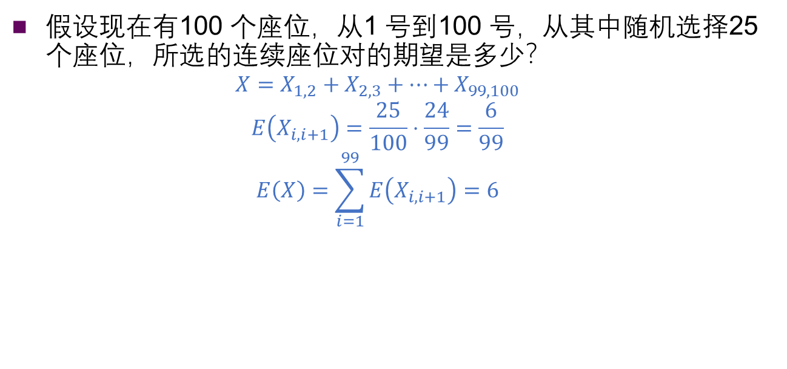
PS12 Prob8
假设现在有100 个座位，从1 号到100 号，从其中随机选择25 个座位，所选的连续座位对的期望是多少？
$$X=X_{1,2}+X_{2,3}+…+X_{99,100}$$
$$E\left(X_{i,i+1}\right)=\frac{25}{100}⋅\frac{24}{99}=\frac{6}{99}$$
$$E\left(X\right)=\sum_{i=1}^{99}{E\left(X_{i,i+1}\right)}=6$$

Slide 7
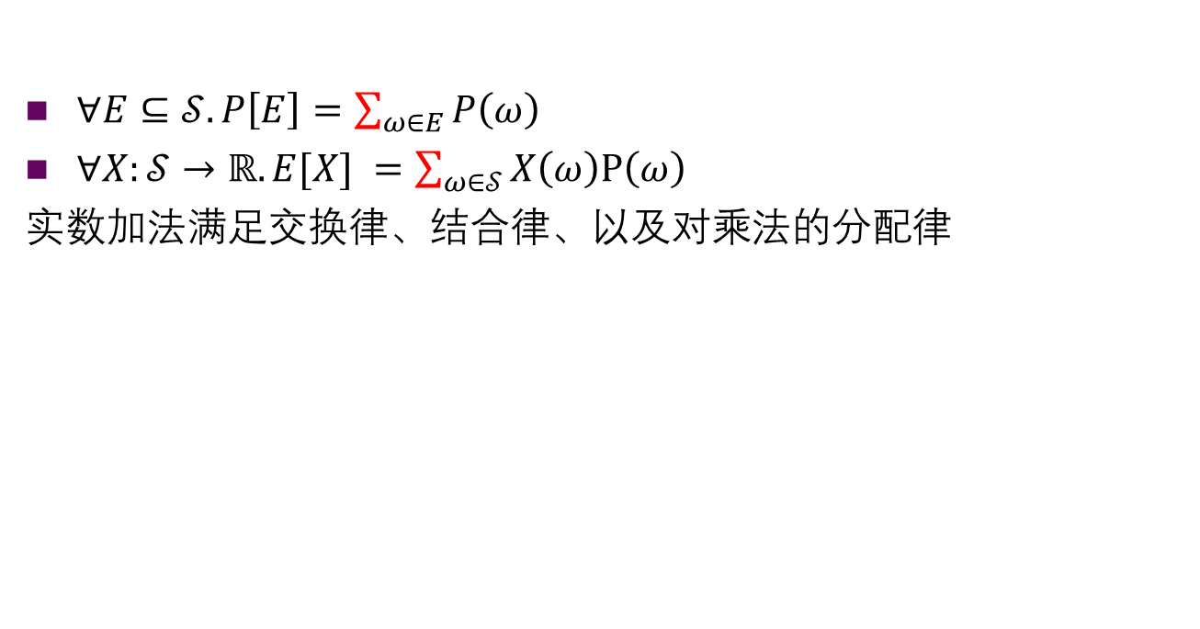
概率和期望
$∀E⊆𝒮.P\left[E\right]=\sum_{ω∈E}{P\left(ω\right)}$
$∀X:𝒮→ℝ. E[X] =\sum_{ω∈𝒮}{X\left(ω\right)P\left(ω\right)}$
实数加法满足交换律、结合律、以及对乘法的分配律

Slide 8
Thanks for listening
Q & A

